Slide 1
Y.S.ARTS & K.S. SHAH COMMERCE COLLEGE,
DEVGADH BARIA
Prof. Smt. Ramilaben K. Patel
Associate Professor
DEPARTMENT OF ECONOMICS
CC – 101 – MICRO ECONOMICS
LAW OF SUPPLY

Slide 2
Introduction:
સામાન્ય પરિભાષા માં પુરવઠા નો ખ્યાલ વસ્તુના જથાકે ઉત્પાદન સાથે સંકળાયેલો છે પરંતુ અથશાસ્ત્ર ની પરિભાષામાં પુરવઠો એટલે કે કોઈ ચોક્કસ સમયમાં કોઈ પ્રાપ્ય વસ્તુ જુદીજુદી કિંમતે જુદાજુદા પ્રમાણમાં વેપારીઓની વેચવાની તેયારી તથા શક્તિ એટલે પુરવઠો વેચનાર વસ્તુના જથ્થાને જે ભાગ ચાલુ ભાવે વેચવા માટે શક્તિમાન અથવા તૈયાર હોય તે ભાગને પુરવઠો કહેવામાં આવે છે.

Slide 3
અર્થશાસ્ત્રનીપરિભાષામાં
‘પુરવઠો એટલે કે કોઈ સમયમાં કોઈ પ્રાપ્ય વસ્તુ જુદીજુદી કિમતે જુદાજુદા પ્રમાણમાં વેપારીઓની વેચવાની તૈયારી અને શક્તિ એટલે પુરવઠો;
પ્રો.મેયર્સના શબ્દોમાં
પ્રો . મેયર્સ ના શબ્દોમાં ‘અન્ય પરિબળો યથાવત રહેતા આપેલી કિમતે વસ્તુનો જે જથ્થો વેચાણ માટે આવે છે તેને પુરવઠો કહેવામાં આવે છે .
પ્રો.આર.લિપ્સી
પ્રો . આર લિપ્સી ના મતાનુસાર ‘પુરવઠો એટલે કે કોઈ સમય ગાળા માં કોઈ વસ્તુ જુદાજુદા પ્રમાણમાં વેપારીઓની વેચવાની તૈયારી કે શક્તિ ;ટુંકમાં નિયત કિમતે નિશ્ચિત સ્થળે અને નિશ્ચિત સમયે ઉત્પાદક વસ્તુઓ જેટલો જથ્થો વેચવાની તૈયારી તેટલો જથ્થો પુરવઠો કહેવામાં આવે છે .

Slide 4
પુરવઠા નો નિયમ:
પુરવઠાના નિયમ મુજબ અન્ય પરિબળો સ્થિર રહે ત્યારે જો વસ્તુની કિમત વધે તો તેના પુરવઠામાં વિસ્તાર થાય છે. અને જો તેની કિમત ઘટે તો તેના પુરવઠામાં સંકોચન થાય છે.
આમ વસ્તુની કિંમત માં ફેરફાર એ કારણ એ છે અને વસ્તુના પુરવઠામાં ફેરફાર એ અસર છે વસ્તુની કિંમત અને વસ્તુના પુરવઠા વચ્ચે સીધો સંબંધ છે . પ્રો.માર્સલ કિંમત અને પુરવઠા વચ્ચે નો કાર્યકારણ નો આ સંબંધ પુરવઠાના નિયમ દ્વારા દર્શાવ્યો છે

Slide 5
• પુરવઠાના નિયમની ધારણાઓ:
કિંમત અને પુરવઠા વચ્ચે કારણ અને પરિણામ વચ્ચે નો સંબંધ સ્થાપિત કરતી વખતે જે બીજી બીજી બાબતો સ્થિર ધારી લેવામાં આવે છે તે પુરવઠા નિયમની ધારણાઓ બને છે.
(1) ઉત્પાદન પદ્ધતિ સ્થિર હોવી જોઈએ .
(2) સાધનોના ભાવો સ્થિર હોવા જોઈએ .
(3) અન્ય ચીજવસ્તુઓના ભાવો સ્થિર હોવા જોઈએ .
(4) ભાવિ ભાવો વિશેના અંદાજો ન હોવા જોઈએ .
(5) પેઢીઓ ની સંખ્યા સ્થિર હોવી જોઈએ .
(6) પેઢીનો નફાનો ઉદ્દેશ સ્થિર હોવો જોઈએ .
(7) સરકારની આર્થિક નીતિ સ્થિર હોવી જોઈએ .
(8) વાહનવ્યવહાર તથા બેંકની સગવડો સ્થિર હોવી જોઈએ .

Slide 6
પુરવઠાના નિયમની અનુસૂચિ
કિંમત . પુરવઠો.
(રૂ.માં ) (કિલો.માં)
1 100
2 200
3 300
4 400
5 500
6 600
ઉપરની અનુસૂચિ ના આધારે નીચે મુજબ ની પુરવઠાની રેખા દોરી શકાય.

Slide 7
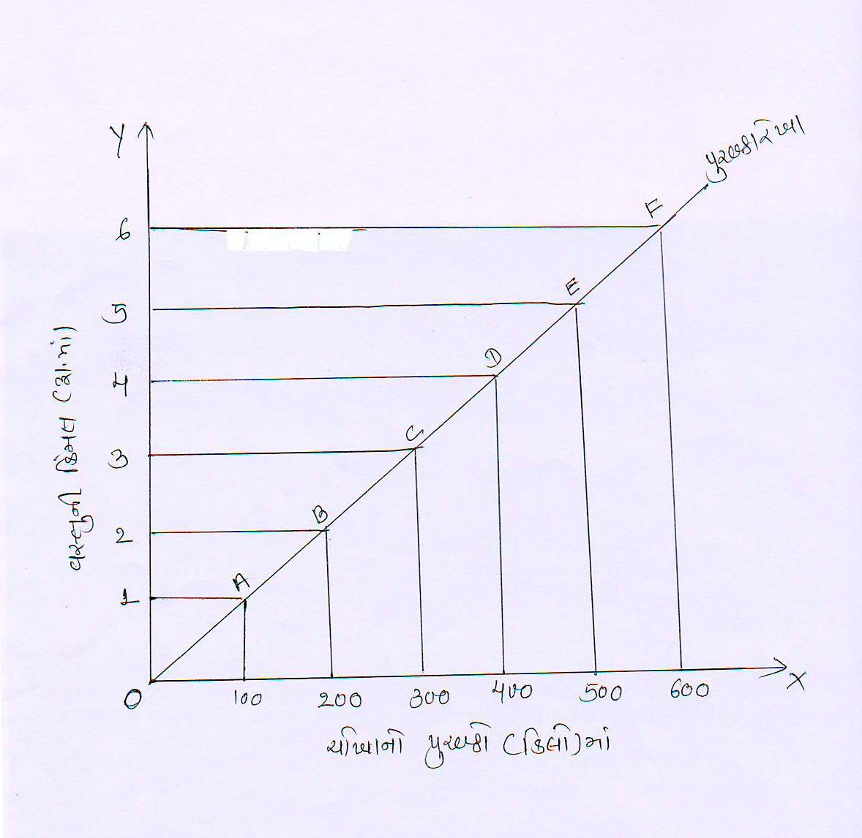
આકૃતિ
ઉપરની આકૃતિમાં OX રેખા પર વસ્તુનું પુરવઠો એકમોમાં દર્શાવી છે. OY રેખા પર વસ્તુની કિંમત રૂપિયામાં દર્શાવી છે. જે પુરવઠા રેખાનો ઢાળ ધન જોવા મળે છે. જે બે પરિબળોમાં વસ્તુની કિંમત અને પુરવઠા વચ્ચે સીધો સંબંધ દર્શાવ્યો છે.
પુરવઠા ના નિયમના અપાવદો અથવા મર્યાદાવો :
અનાજ નો પુરવઠો
(2) અલભ્ય વસ્તુઓ
(3) અતિનાશવંત વસ્તુઓ
(5) નફા નો ઉદ્દેશ ન હોવો
(6) શ્રમ નો પુરવઠો

